Slide 1
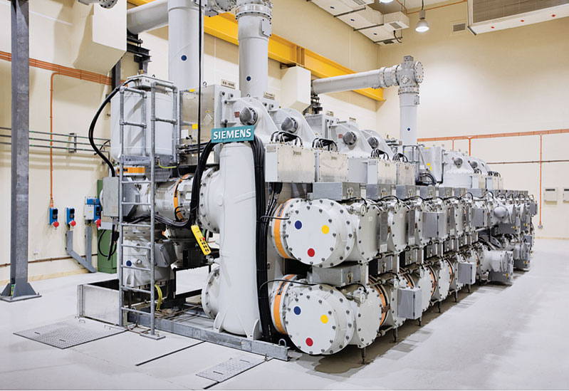
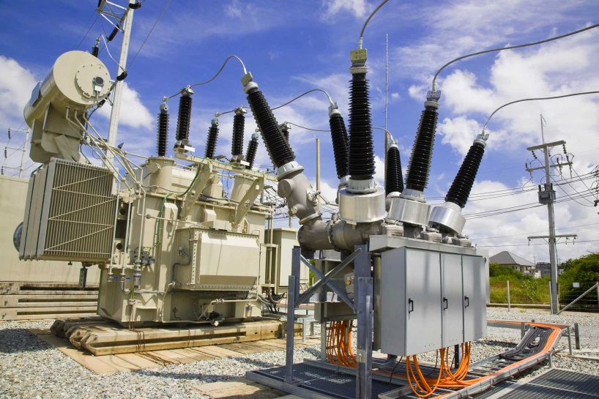
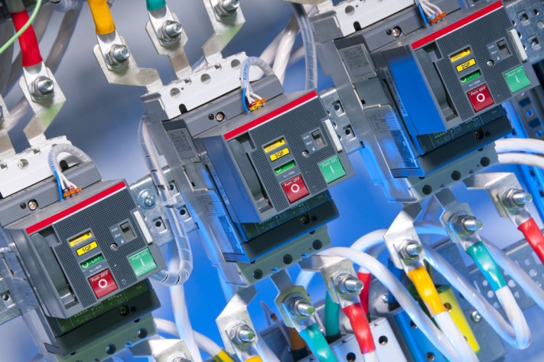
Электрооборудование промышленности
ЛЕКЦИЯ № 5 Электрооборудование компрессорных и насосных установок
Автор к.т.н., доцент Сидоров А.Е.

Slide 2
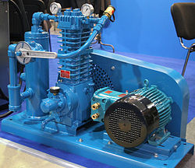
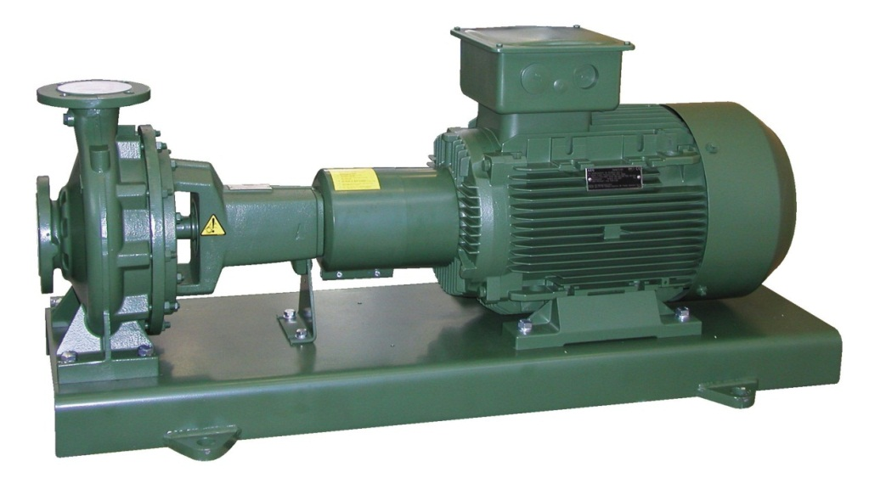
Электрооборудование компрессоров и насосов

Slide 3
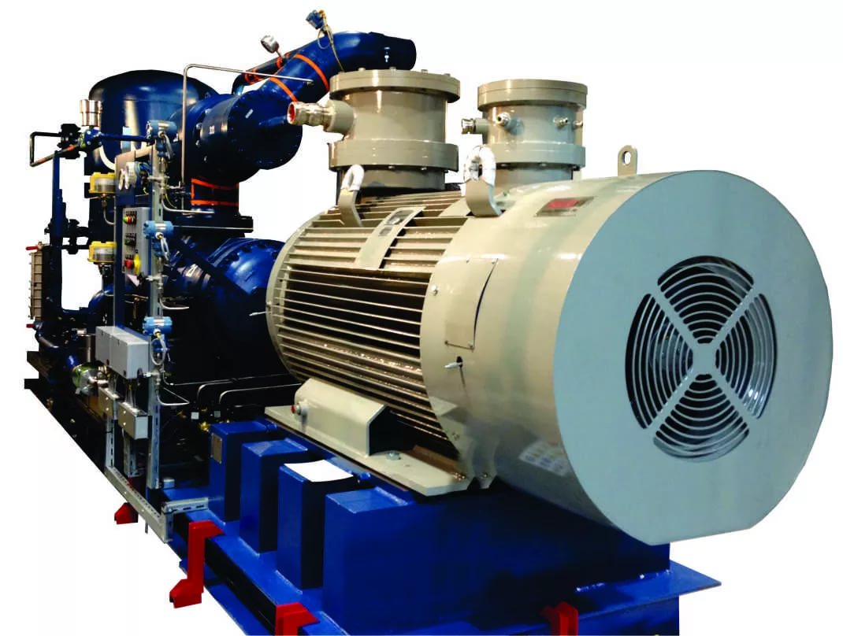
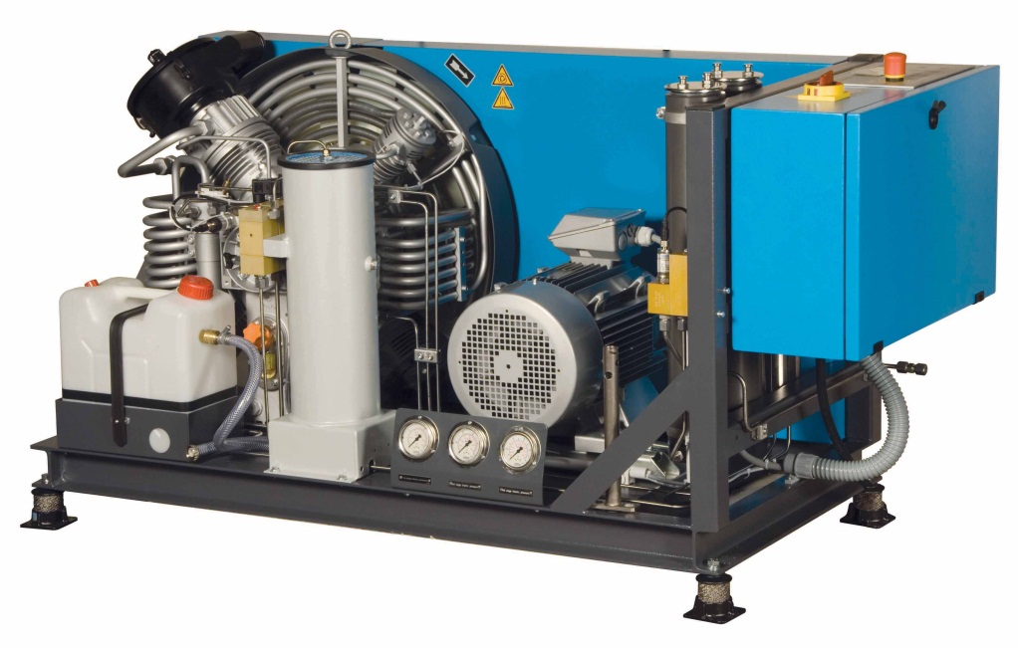
1. Назначение, устройство и принцип действия компрессоров
Компрессор (от лат. compressio — сжатие) — энергетическая машина или устройство для повышения давления (сжатия) и перемещения газообразных веществ.

Slide 4
Классификация по принципу действия
Классификация компрессоров по принципу действия определяется способом перекачки газа. Таковых способов всего два: порциями фиксированного объёма и постоянным потоком. В первом случае компрессоры являются объёмными, во втором — динамическими (лопастными).

Slide 5
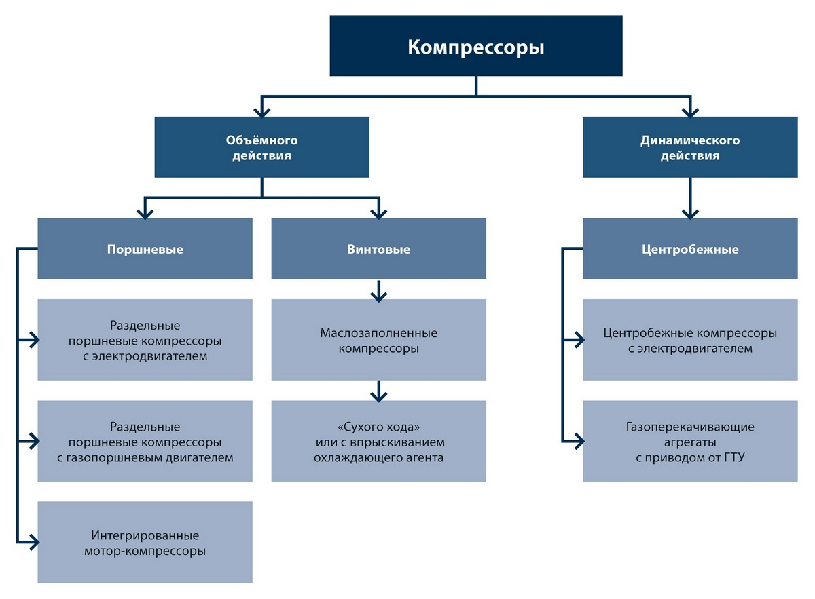

Slide 6
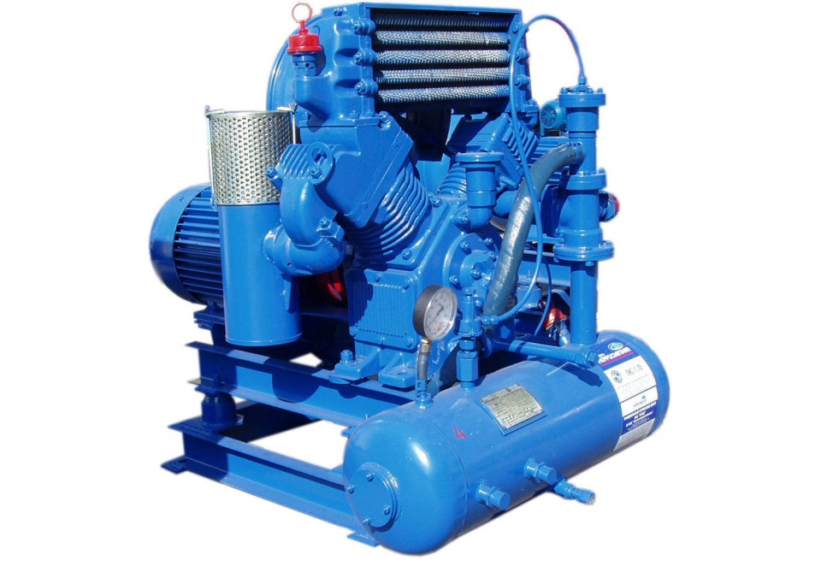
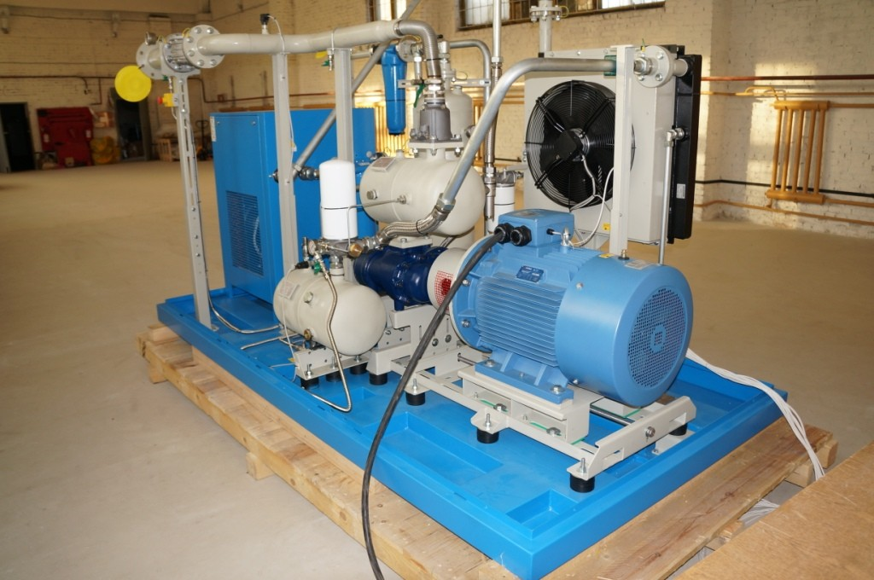
Объемные:
В объёмных компрессорах газ перекачивается порциями расчётного фиксированного объёма. Механическая основа подобных компрессоров может быть весьма различна: компрессоры могут быть поршневыми, спиральными и роторными.

Slide 7
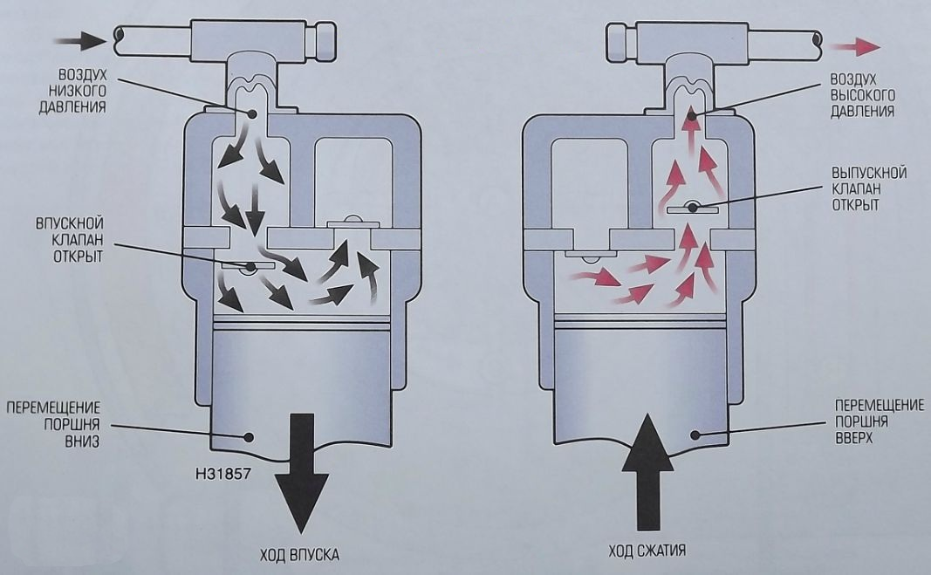
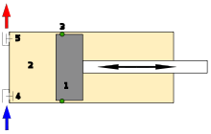
Поршневой компрессор
Компрессор объёмного типа, в котором перемещение объёма газа происходит посредством возвратно-поступательного движения поршня в цилиндре по двухтактному принципу впуск/выпуск без какого-либо сжатия, то есть засасывание газа происходит при движении поршня к НМТ, а вытеснение при движении поршня к ВМТ.

Slide 8
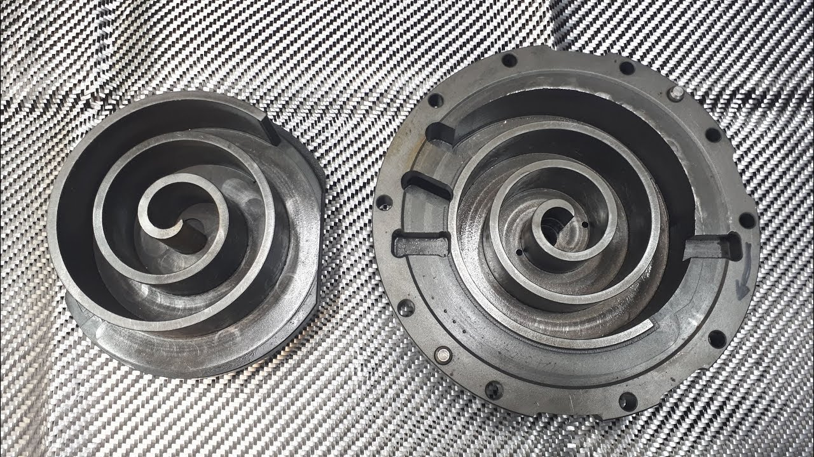
Спиральный компрессор
Компрессор объёмного типа, в котором перемещение объёма газа происходит посредством взаимодействия двух спиралей, одна из которых неподвижна (статор), а другая совершает эксцентрические движения без вращения, благодаря чему и обеспечивается перенос газа из полости всасывания в полость нагнетания.

Slide 9
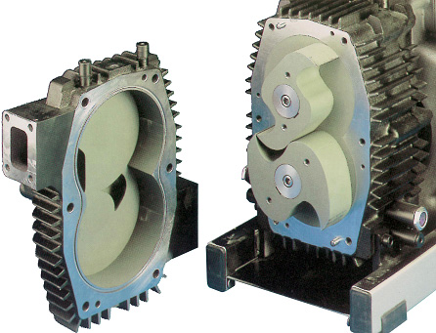
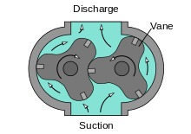
Кулачковый компрессор
Роторный компрессор объёмного типа, в котором перемещение объёма газа происходит посредством бесконтактного взаимодействия двух синхронно вращающихся кулачковых роторов в специально профилированном корпусе (статоре), при этом перенос газа из полости всасывания в полость нагнетания происходит перпендикулярно осям роторов.

Slide 10
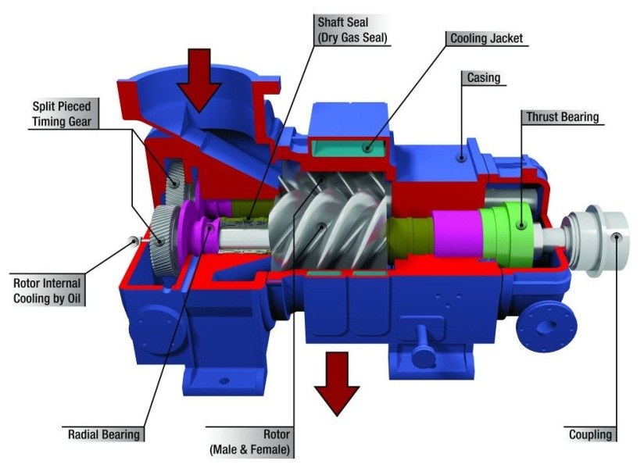
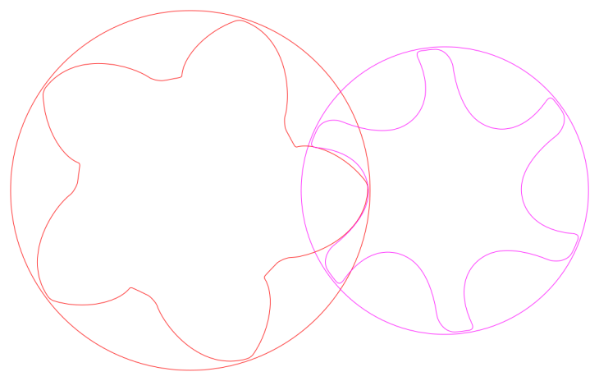
Винтовой компрессор
Роторный компрессор объёмного типа, в котором перемещение объёма газа происходит посредством бесконтактного взаимодействия двух синхронно вращающихся несимметрично профилированных винтовых роторов в корпусе (статоре) овальной формы, при этом перенос газа из полости всасывания в полость нагнетания происходит вдоль осей роторов.

Slide 11
Динамические (лопастные) компрессоры
В динамических компрессорах газ перекачивается непрерывным потоком. Механической основой любых подобных компрессоров является так называемая лопаточная машина, рабочий процесс в которой всегда происходит в результате движения газа через системы межлопаточных каналов вращающихся роторов и неподвижных профилированных каналов корпуса компрессора.

Slide 12
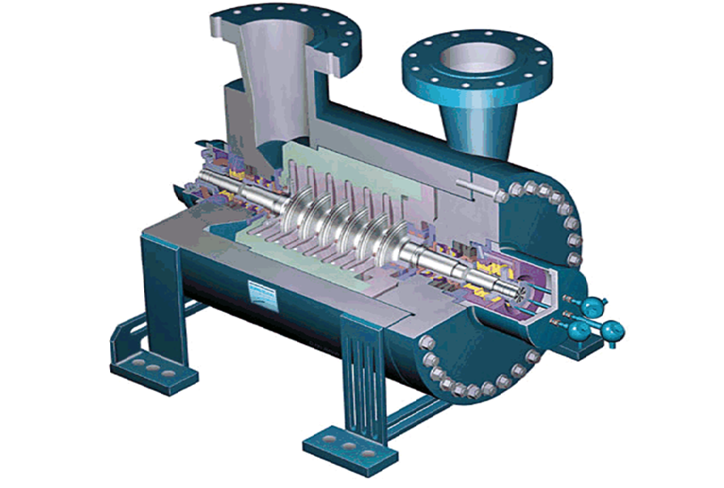
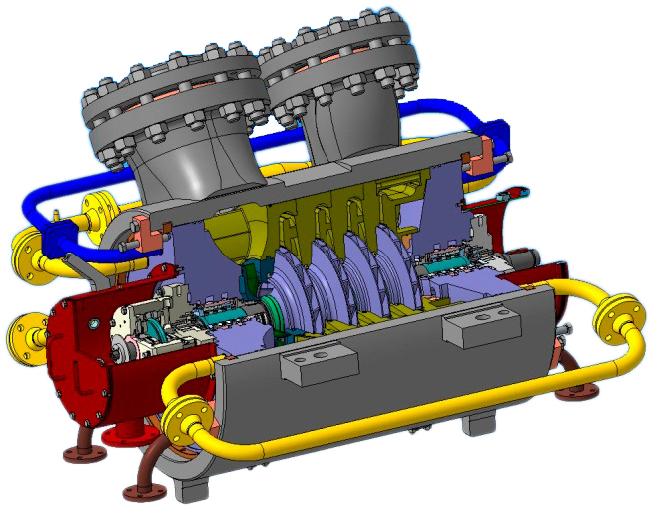

Slide 13
По конструкции динамические компрессоры бывают:
центробежные (радиальные);
осевые;
радиально-осевые (диагональные).
В центробежных компрессорах поток газа меняет направление движения, а напор создаётся посредством центробежной силы. В осевых компрессорах поток газа всегда движется вдоль оси ротора. Основное применение — вентиляция и кондиционирование, турбокомпрессоры.

Slide 14
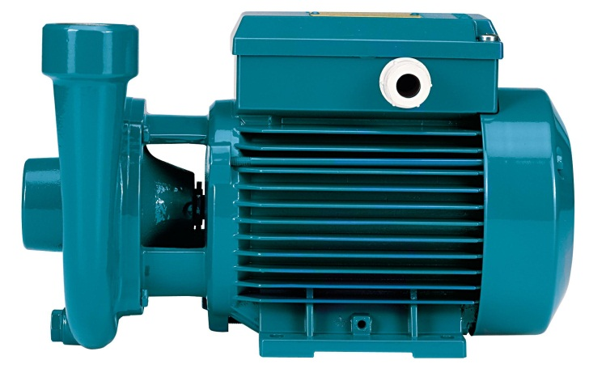
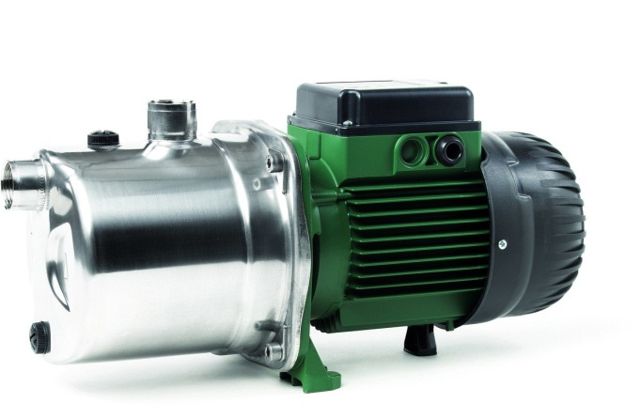
2. Назначение, устройство и принцип действия насосов
Насо́с — гидравлическая машина, преобразующая механическую энергию приводного двигателя или мускульную энергию (в ручных насосах) в энергию потока жидкости, служащую для перемещения и создания напора жидкостей всех видов, механической смеси жидкости с твёрдыми и коллоидными веществами или сжиженных газов. Разность давлений жидкости на выходе из насоса и присоединённом трубопроводе обусловливает её перемещение.

Slide 15
Классификация насосов по принципу действия
По характеру сил преобладающих в насосе: объёмные, в которых преобладают силы давления, и динамические, в которых преобладают силы инерции.
По характеру соединения рабочей камеры с входом и выходом из насоса: периодическое соединение (объёмные насосы) и постоянное соединение входа и выхода (динамические насосы).

Slide 16
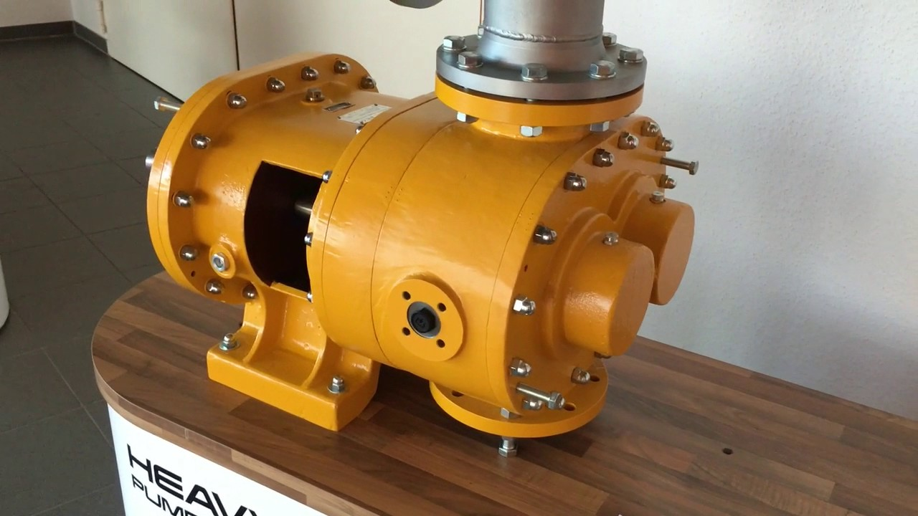
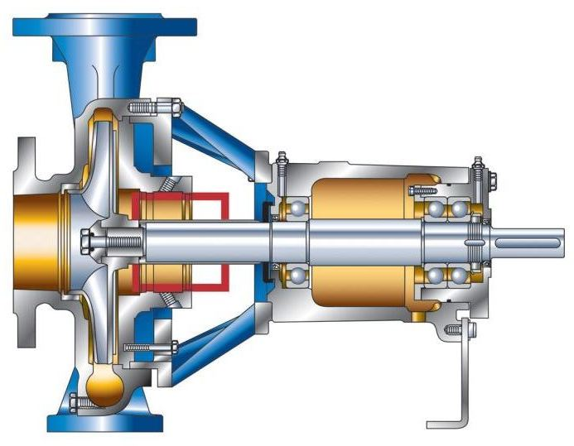
объемный
динамический

Slide 17
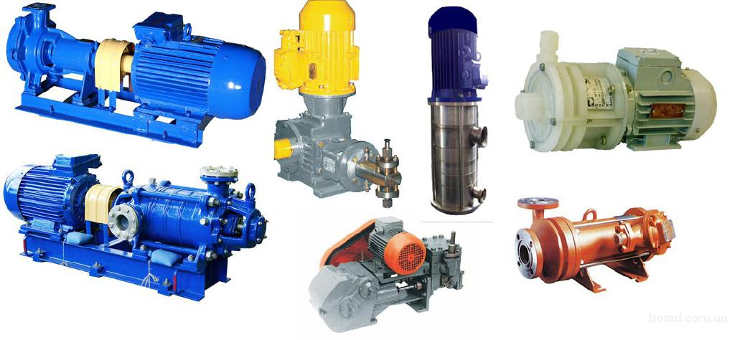
Объёмные насосы
Процесс объёмных насосов основан на попеременном заполнении рабочей камеры жидкостью и вытеснении её из рабочей камеры. Некоторые виды объёмных насосов:
импеллерные;
пластинчатые;
винтовые;
поршневые;
перистальтические;
мембранные.

Slide 18
Динамические насосы
Динамические насосы подразделяются на:
Лопастные насосы, рабочим органом у которых служит лопастное колесо или мелкозаходный шнек. В них входят:
Центробежные, у которых преобразование механической энергии привода в потенциальную энергию потока происходит вследствие центробежных сил, возникающих при взаимодействии лопаток рабочего колеса с жидкостью.
Осевые (пропеллерные) насосы, рабочим органом которых служит лопастное колесо пропеллерного типа. Жидкость в этих насосах перемещаются вдоль оси вращения колеса. Быстроходные насосы с высоким коэффициентом быстроходности, характеризуются большими значениями подач, но низких значениях напора.

Slide 19
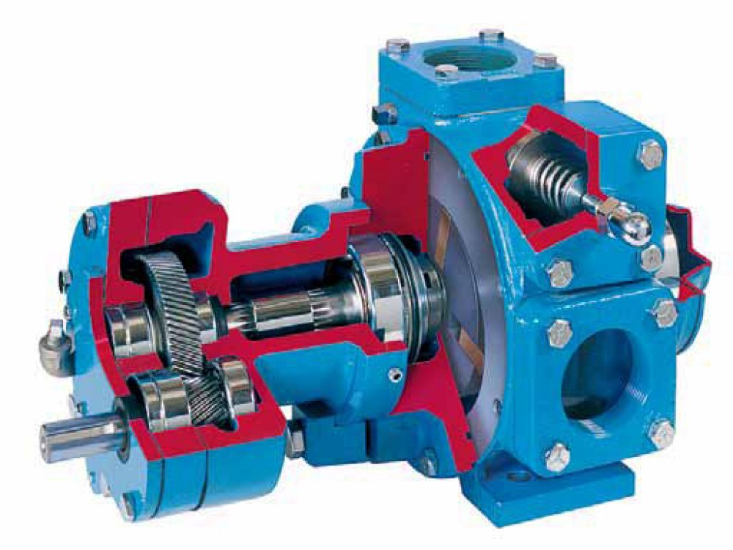

Slide 20
Вихревые насосы — отдельный тип лопастных насосов, в которых преобразование механической энергии в потенциальную энергию потока (напор) происходит за счёт вихреобразования в рабочем канале насоса.
Струйные насосы, в которых перемещение жидкости осуществляется за счёт энергии потока вспомогательной жидкости, пара или газа (нет подвижных частей, но низкий КПД).
Тараны (гидротараны), использующие явление гидравлического удара для нагнетания жидкости (минимум подвижных частей, почти нет трущихся поверхностей, простота конструкции, способность развивать высокое давление на выходе, низкие КПД и производительность)

Slide 21
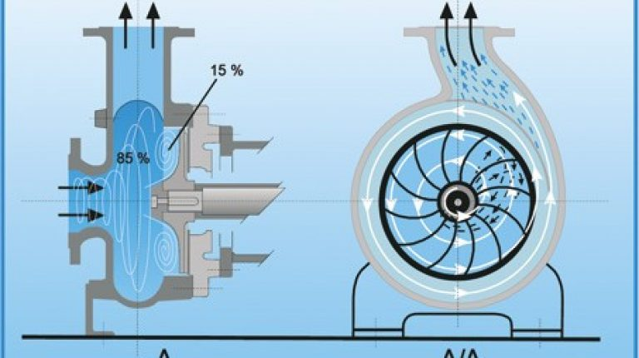

Slide 22
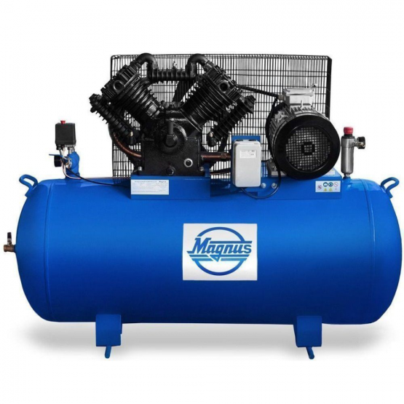
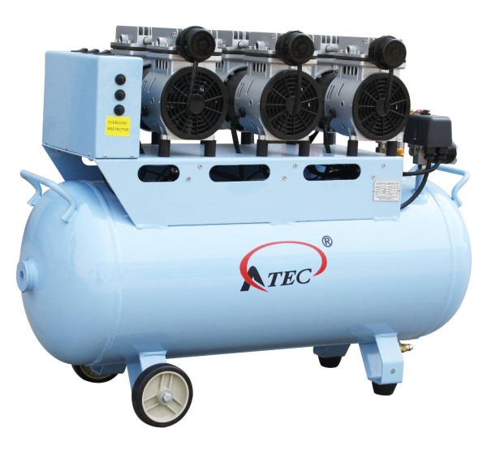
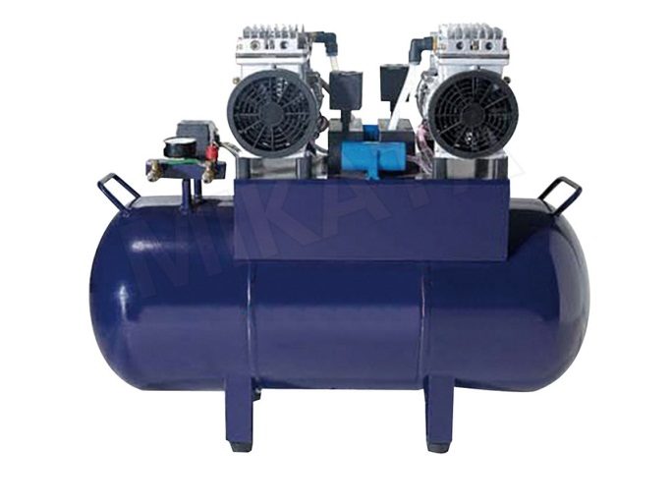
3. Назначение, устройство и принцип действия электрооборудования компрессоров и насосов
Основной характеристикой насоса является осуществляемая им объёмная подача жидкости - количество жидкости, перемещаемое за единицу времени, а также развиваемое давление или соответствующий ему напор.

Slide 23
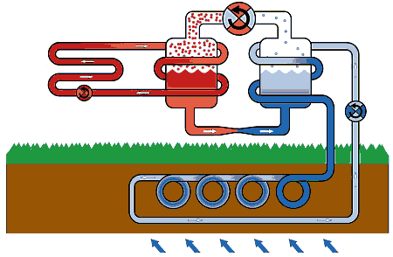
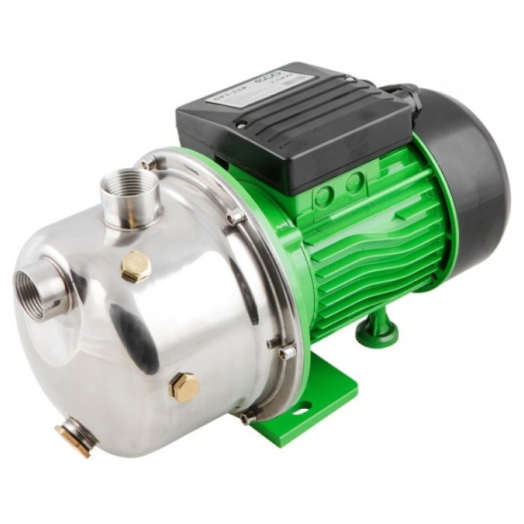
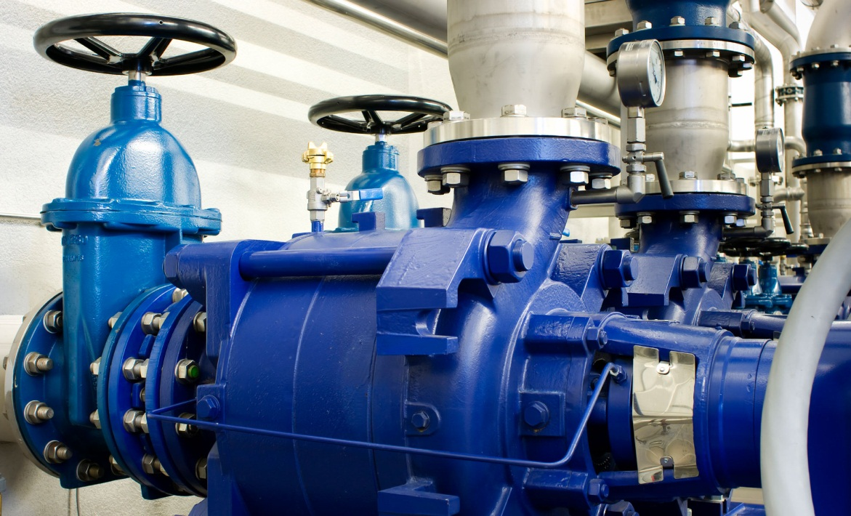
По сфере применения насосы разделяют на бытовые и промышленные.

Slide 24
Бытовые насосы используют для водоснабжения, отопления и канализации в жилых и производственных помещениях.
Промышленная насосная техника - это насосы для систем охлаждения, подачи воды в различных промышленных установках, установках для водоочистки, насосы для промывки под высоким давлением, перекачивания пищевых продуктов, подачи воды в котлы.
Приводом для вращения насоса являются электрические двигатели асинхронные и синхронные.

Slide 25
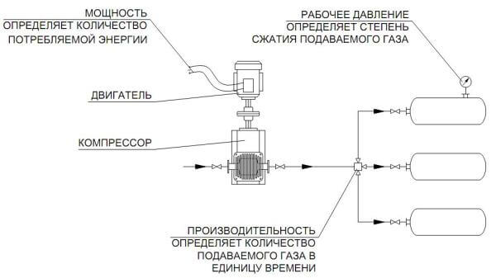
Компрессоры, как и другие сложные технические устройства, обладают массой разнообразных характеристик, варьирующихся в больших пределах.
Наиболее влияние на применимость компрессора оказывают следующие характеристики:
рабочее давление;
производительность;
мощность.

Slide 26
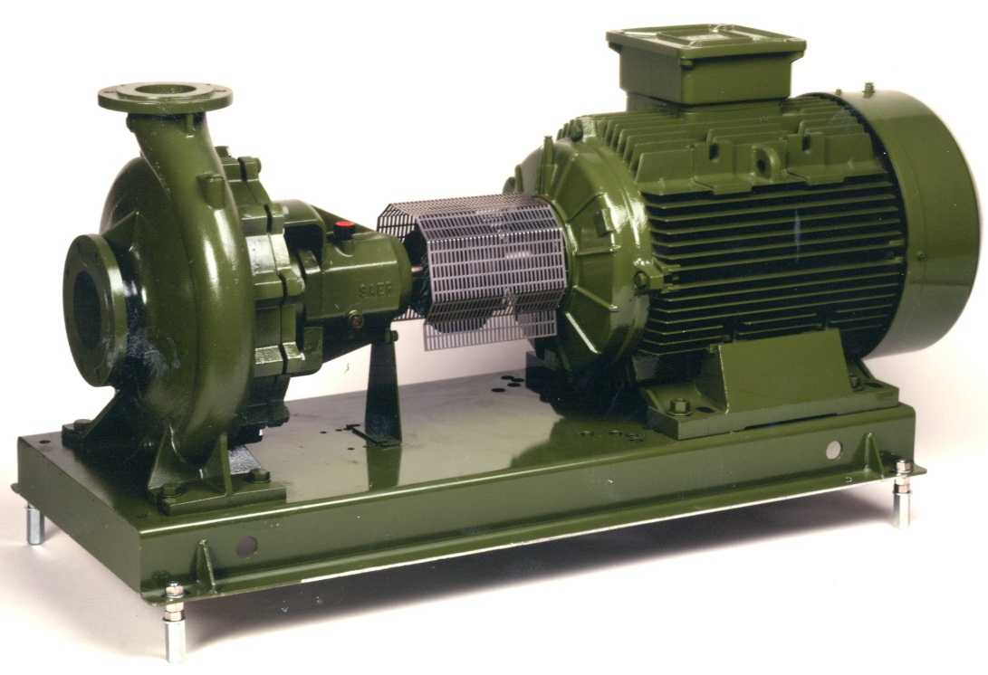
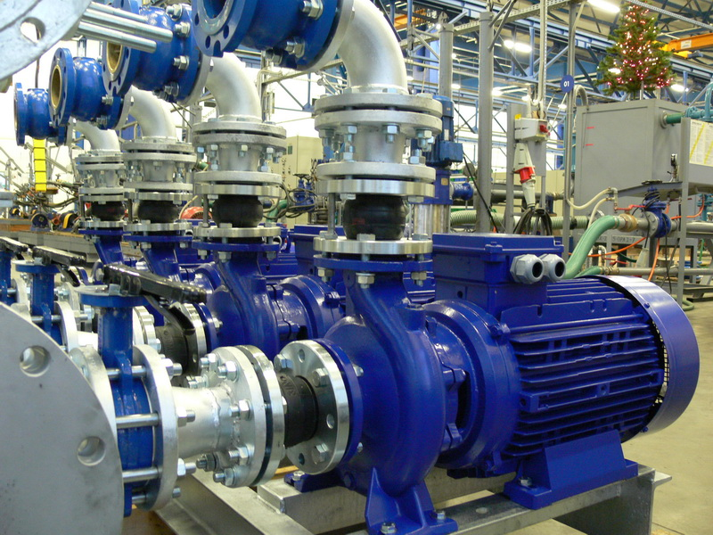
В большинстве случаев приводом поршневого компрессора служит электродвигатель или двигатель внутреннего сгорания. В редких случаях они приводятся в движение от паровой турбины (через редуктор) или с помощью гидропривода (в установках сверхвысокого давления). Привод от электродвигателя имеет наибольшее распространение.

Slide 27
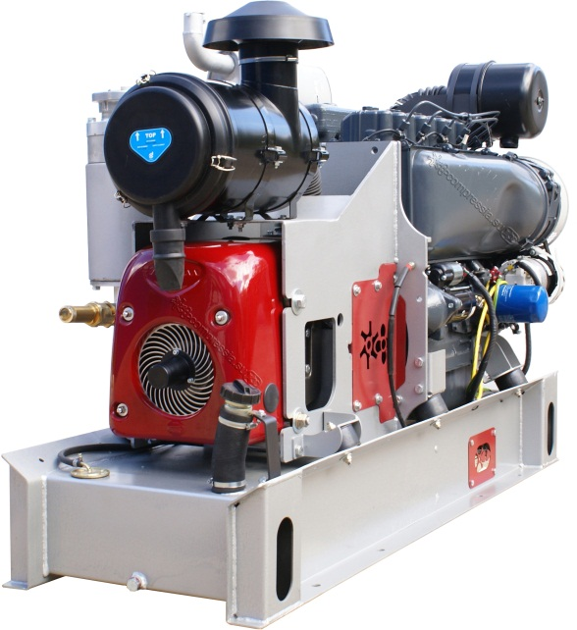
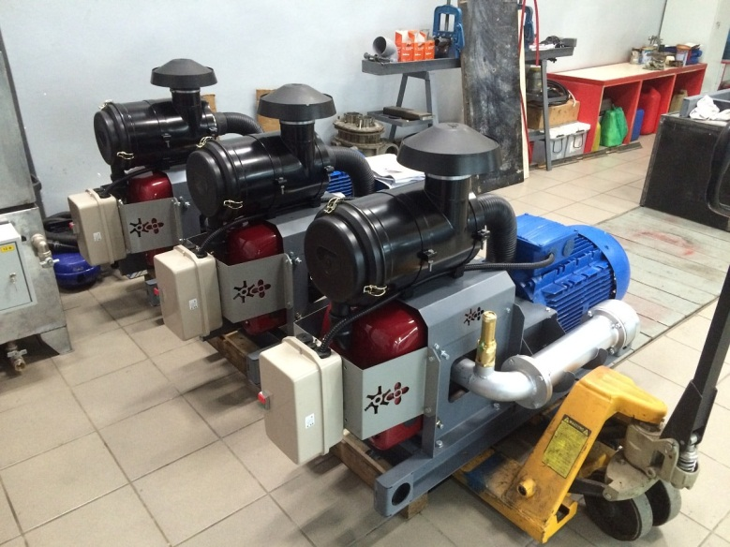
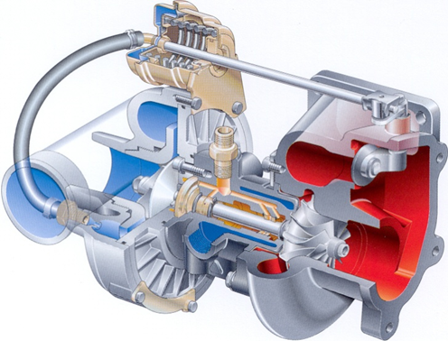
В зависимости от применяемых двигателей компрессоров и насосов:
привод от электрического двигателя;
привод от двигателя внутреннего сгорания;
газотурбинный привод.
электрический
ДВС
ГТД

Slide 28
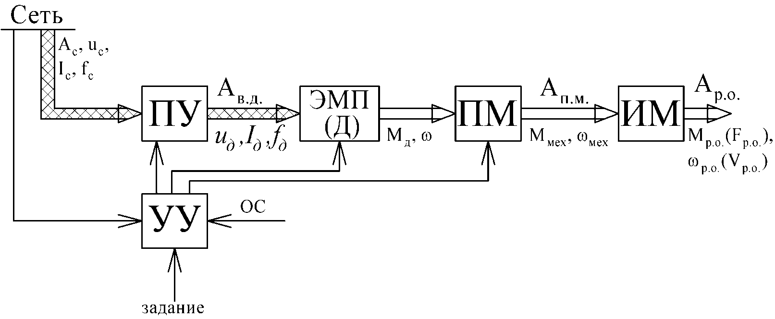
Привод – это устройство для приведения в действие машин и механизмов, состоящее из источника энергии (двигателя), передаточного механизма и аппаратуры управления. Привод для компрессора и насоса включает в себя двигатель ( основная часть), механизм передачи движения от двигателя к валу механизма и аппаратуру управления.

Slide 29
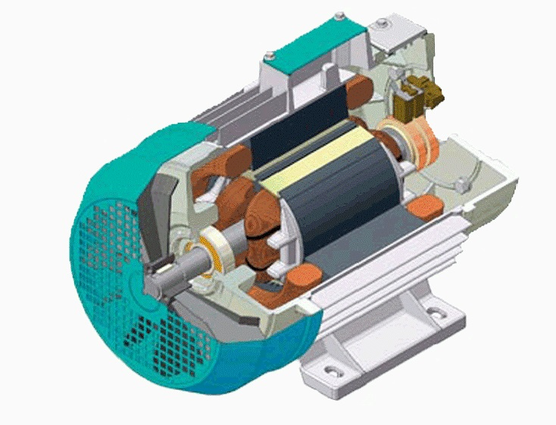
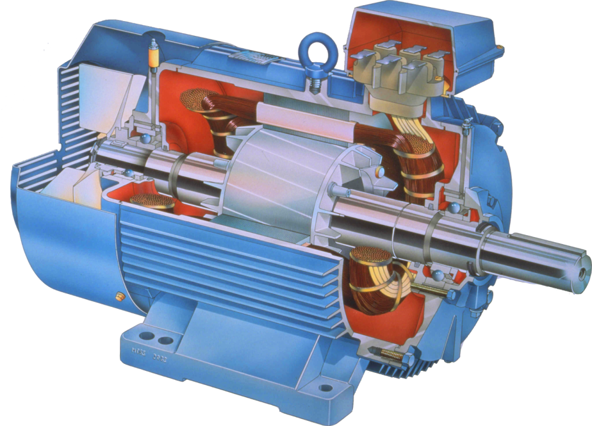
На агрегатах небольшой мощности обычно применяют асинхронные двигатели с короткозамкнутым ротором, питаемые от сети 380 В. Для привода насосов мощностью свыше 100 кВт устанавливают асинхронные и синхронные двигатели на 6 и 10 кВ с прямым пуском, т. е. с включением на полное напряжение сети.

Slide 30
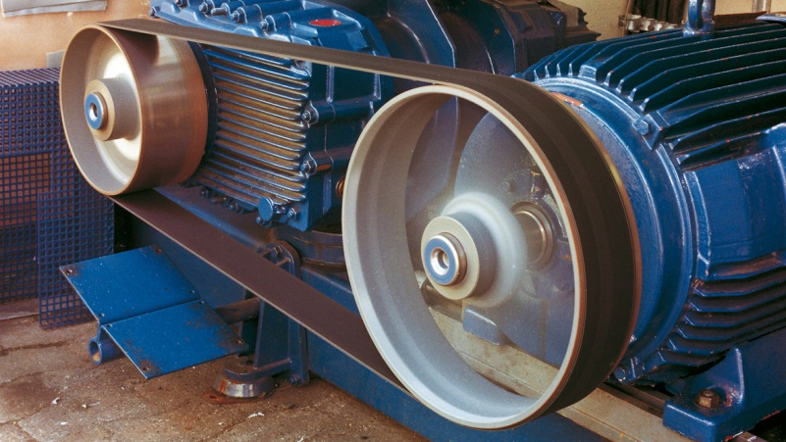
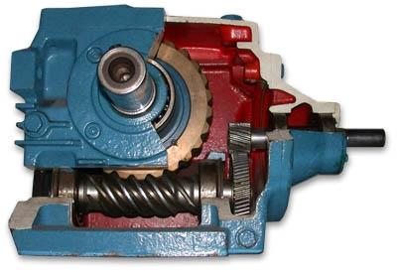
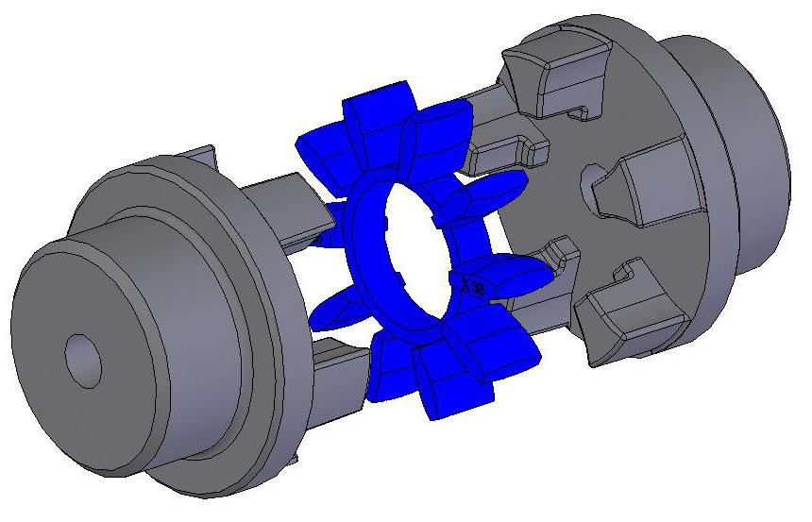
Промежуточные звенья приводов:
соединительные муфты;
ременные передачи;
редуктора.
ременные передачи
редуктор
соединительная муфта

Slide 31
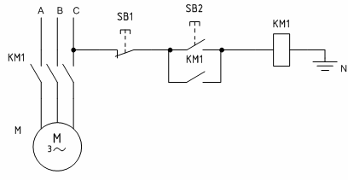
Три наиболее популярные схемы управления асинхронным двигателем
1. Схема управления двигателем с помощью магнитного пускателя

Slide 32
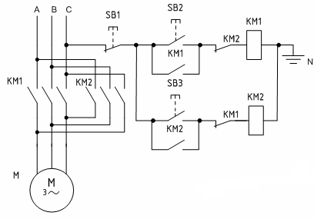
2. Схема управления реверсивным двигателем с помощью
двух магнитных пускателей

Slide 33
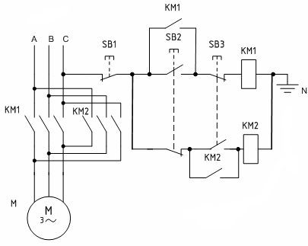
3. Схема управления реверсивным двигателем с помощью
двух магнитных пускателей и трех кнопок
(две из которых имеют контакты с механической связью)

Slide 34
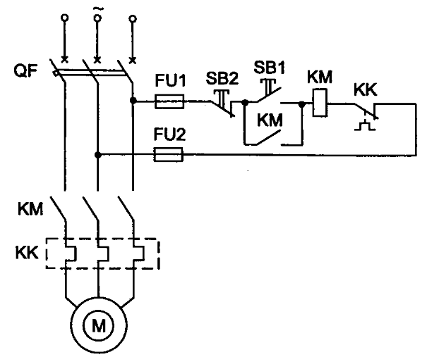
QF – автоматический выключатель.
KM – электромагнитный пускатель или контактор.
SB2 – это кнопка стоп.
SB1 – кнопка пуск.
KK – тепловое реле.
FU – предохранитель.
М – асинхронный двигатель.

Slide 35
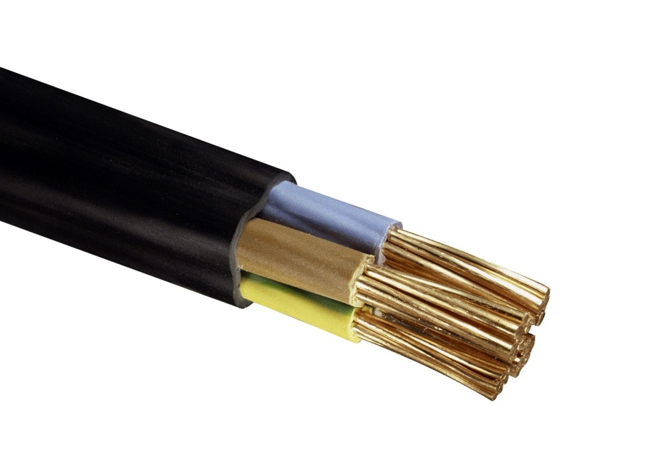
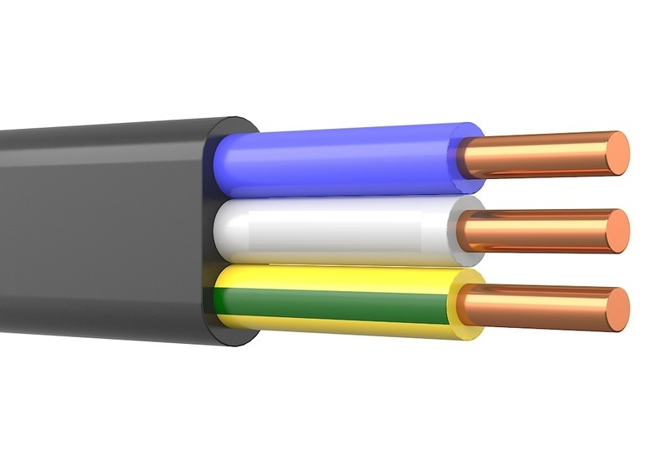
Основным элементом связи между электротехническими устройствами являются электрические провода и кабели
Кабель ВВГНГ-LS 4х10
Кабель ВВГ-П нг-LS 3х2,5

Slide 36
Автоматический выключатель — это контактный коммутационный аппарат, который предназначен для включения и отключения электрической цепи, защиты кабелей, проводов и потребителей от токов перегрузки и от токов короткого замыкания.
Т.е. автоматический выключатель выполняет три основный функции:
1) коммутацию цепи (позволяет включать и отключать конкретный участок электрической цепи);
2) обеспечивает защиту от токов перегрузки, отключая защищаемую цепь, когда в ней протекает ток, превышающий допустимый (например, при подключении в линию мощного прибора или приборов);
3) отключает от питающей сети защищаемую цепь, когда в ней возникают большие по значению токи короткого замыкания.

Slide 37
Автоматический выключатель
с номинальным током 40 А.,
трех фазный.
Автоматический выключатель
с номинальным током 32 А.,
однофазный фазный.

Slide 38
Магнитный пускатель – это электромагнитное комбинированное устройство низкого напряжения предназначенное для выполнения пуска и разгона различных электродвигателей. При этом обеспечивается их непрерывная работа, выключение питания и защита от перегрузок.
без реверса
с реверсом

Slide 39
Кнопки управления составляют одну из групп контактных командоаппаратов - устройств ручного управления, предназначенных для переключения в цепях управления электрическими аппаратами постоянного и переменного тока. Замыкая и размыкая при помощи командоаппарата те или иные цепи, оператор может дистанционно подать команду на запуск или остановку электрической машины или изменение режима ее работы.

Slide 40
Тепловые реле — это электрические аппараты, предназначенные для защиты электродвигателей от токовой перегрузки. Наиболее распространенные типы тепловых реле — ТРП, ТРН, РТЛ и РТТ. Принцип действия тепловых реле основан на свойствах биметаллической пластины изменять свою форму при нагревании. В общем случае тепловое реле представляет собой расцепитель, в основе которого лежит биметаллическая пластина, по которой протекает ток.

Slide 41
Предохранитель — коммутационный электрический аппарат, предназначенный для отключения защищаемой цепи размыканием или разрушением специально предусмотренных для этого токоведущих частей под действием тока, превышающего определённое значение.

Slide 42
Электродвигатель – механизм, преобразующий энергию электрического тока в кинетическую энергию. Современное производство и быт сложно представить без машин с электроприводом. Они используются в насосном оборудовании, системах вентиляции и кондиционирования, в электротранспорте, промышленных станках различных типов и т.д.

Slide 43
Спасибо за
внимание!

